Slide 1

Název školy | Základní škola a mateřská škola, Jetřichov, okres Náchod
Autor | Šárka Matějová
Datum | 18.2.2013
Název | VY_52_INOVACE_6_K.I.Dientzenhofer
Ročník | 3.-4.
Číslo projektu | CZ.1.07/1.4.00/21.0835

Slide 2
Anotace:
slouží k rozšíření vědomostí a seznámení s životem
a dílem významného stavitele
Stavitel tvořil významná díla i v našem východočeském kraji (Broumovsko)
3D – prohlídka Klášterní knihovny v Broumově
Žáci získají informace, které se týkají architektury.
Navštívíme společně význam. barokní památku v okolí
a sledujeme její znaky, jak na nás působí
Přechody mezi obrázky a částí textu – kliknutí

Slide 3
KRYŠTOF Dientzenhofer 1655 - 1722
otec Kiliána Ignáce, významný architekt, začínal jako polír na stavbách – složil mistrovské zkoušky, člen zednického a kamenického malostranského cechu v Praze (dopřál svým synův přiměřené vzdělání)
První velká zakázka:
klášter premonstrátů v Teplé
další významné zakázky ,klášterní komplexy a obytné domy
jezuitský kostel Sv. Mikuláše na Malostranském náměstí,
klášter benediktinů na Břevnově a v Broumově

Slide 4

KILIÁN IGNÁC DIENTZENHOFER
*1689 – 1751 v Praze
významný český, barokní architekt a stavitel
otec Kryštof také významný architekt
německého původu
Kilián Ignác
studoval jezuitské gymnázium v Praze
filozofii na pražské univerzitě
rozšíření dalších znalostí - cesty po Evropě (Vídeň, Benátky, Milán, Řím, Neapol)
po otci pečlivý, důsledný a poctivý
zpočátku pracuje s otcem po jeho smrti přebírá jeho místo

Slide 5
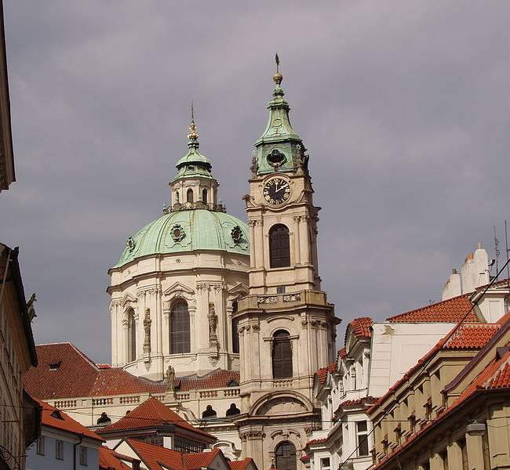
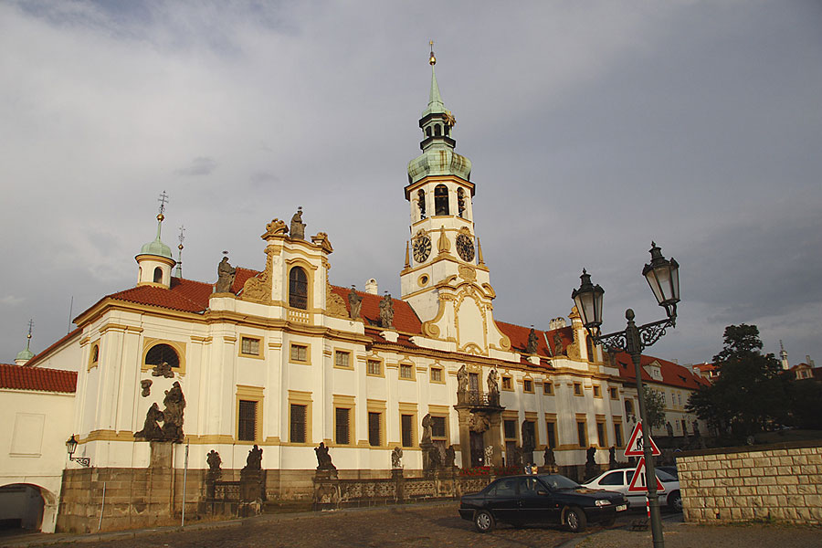
Géniové? Posuďte jejich dílo !!!
Kostel sv.Mikuláše na Malé Straně
Loreta,Loretánské náměstí, Hradčany
Loreta,Loretánské náměstí, Hradčany

Slide 6
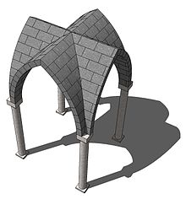
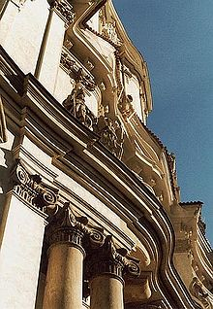
CO JE TO BAROKO
umělecký směr, v Evropě mezi roky 1600 – 1750
vzniká v Itálii
barokní
římsy křížová
a hlavice klenba

Slide 7
BAROKO V ARCHITEKTUŘE
monumentální stavby - církevní (kostely, kláštery)
- světské (domy, paláce, letohrádky, zámky)
budovy často nepravidelné půdorysy, oblouky, kopule, elipsy a spirály, klenby
důraz na vnější dojem ne na funkčnost
stěny a stropy pokrývaly fresky a malby, štuková výzdoba
znázorňující: nebe, postavy světské i z mytologie – pocit nekonečna
drahé materiály – zlato, vzácná dřeva, barevný mramor
cit pro začlenění staveb do krajiny

Slide 8
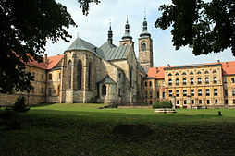
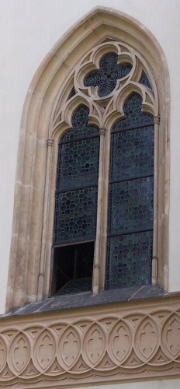
Typické znaky barokní portály a okna
Klášter
premonstrátů v Teplé

Slide 9
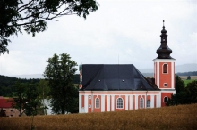
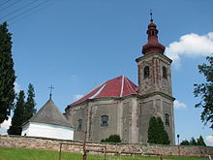
BAROKNÍ KOSTELY BROUMOVSKO
unikátní soubor devíti vesnických barokních kostelů
(Martínkovice, Otovice, Vižňov, Šonov, Ruprechtice,
Vernéřovice, Božanov, Heřmánkovice, Bezděkov)
kostel sv. Anny ve Vižňově
kostel sv. Máří Magdaleny
v Božanově

Slide 10
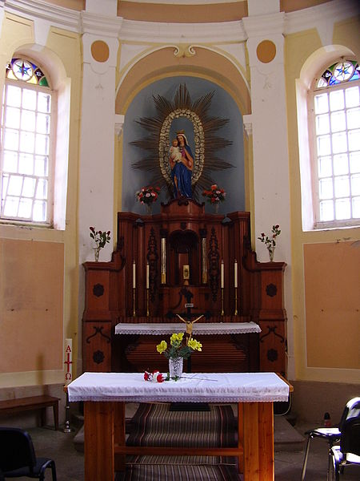
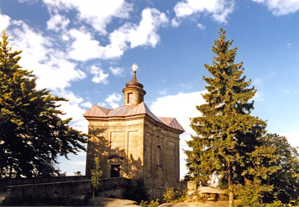
POUTNÍ KAPLE HVĚZDA
v Broumovských stěnách
interiér Kaple Hvězda

Slide 11
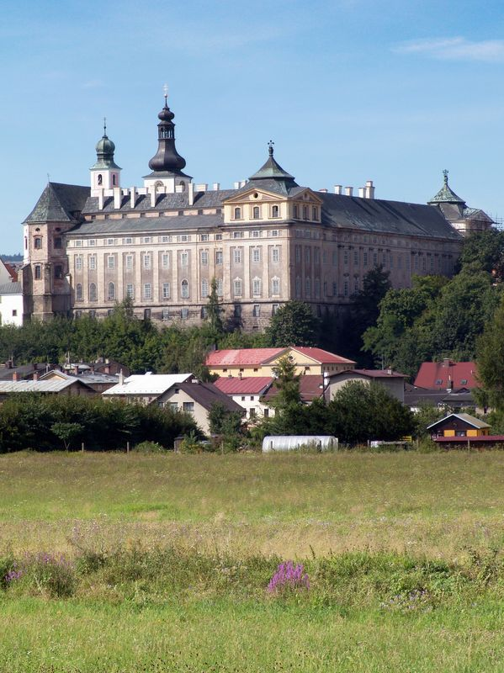
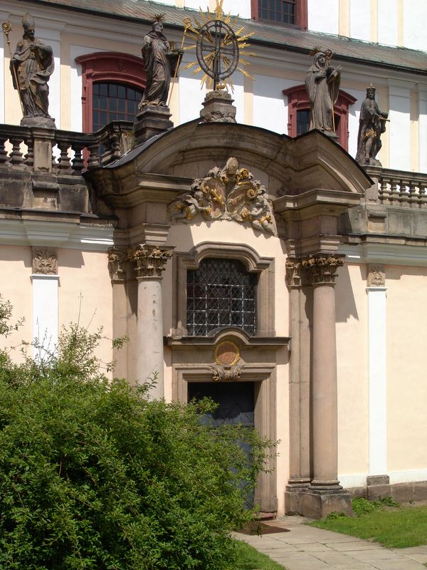
BROUMOVSKÝ BENEDIKTINSKÝ
KLÁŠTER
architekti Kryštof a
K. I. Dientzenhofer
B B
A
R
O
K K
O

Slide 12
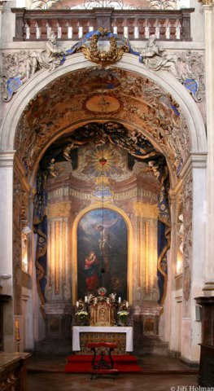
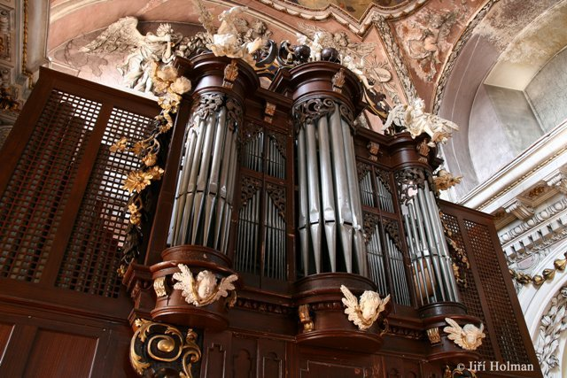
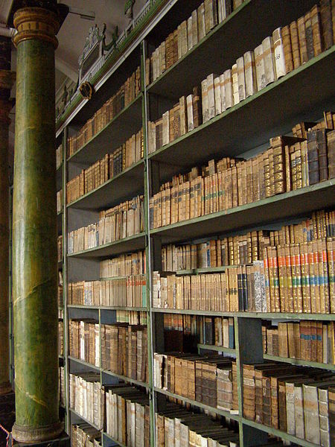
unikátní interiéry kláštera
Národní kulturní památka ČR

Slide 13
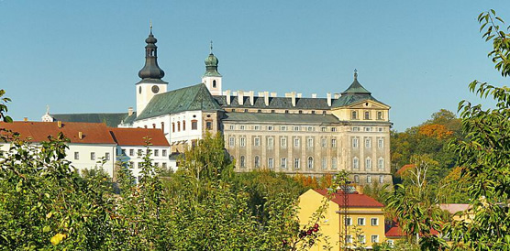
Velmi vzácná Klášterní knihovna v Broumově ve 3D
http://www.kudyznudy.cz/Foto-a-video/3D-Proh http://www.kudyznudy.cz/Foto-a-video/3D-Prohlidky/Klasterni-knihovna-v-Broumove.aspx lidky/Klasterni-knihovna-v-Broumove.aspx

Slide 14
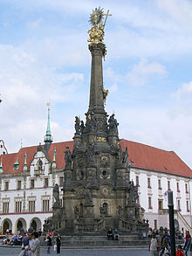
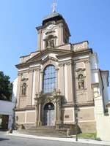
další významná díla
sloup Nejsvětější Trojice v
Olomouci, památka UNESCO
Kostel sv. Jana Nepomuckého, Hradčany

Slide 15
CITACE
AUTOR NEUVEDEN. wikipedia [online]. [cit. 17.2.2013]. Dostupný na WWW: http://cs.wikipedia.org/wiki/Soubor:Vi%C5%BE%C5%88ov_-_kostel_svat%C3%A9_Anny.jpg
http://ck.broumovsko.cz/katalog/kultura-pamatky/skupinova-prohlidka-unikatni-skupiny-baroknich-kostelu-i
AUTOR NEUVEDEN. seznam [online]. [cit. 17.2.2013]. Dostupný na WWW: http://www.klaster-broumov.cz/index.php?start=8
AUTOR NEUVEDEN. seznam [online]. [cit. 17.2.2013]. Dostupný na WWW: http://www.broumov.net/vismo/galerie2.asp?id_org=1276&id_galerie=1107&p1=3242
DANIEL BARÁNEK. wikipedia [online]. [cit. 17.2.2013]. Dostupný na WWW: http://cs.wikipedia.org/wiki/Soubor:Broumov,_kl%C3%A1%C5%A1ter,_knihovna_02.jpg
AUTOR NEUVEDEN. wikipedia [online]. [cit. 17.2.2013]. Dostupný na WWW: http://cs.m.wikipedia.org/wiki/Kry%C5%A1tof_Dientzenhofer
AUTOR NEUVEDEN. se [online]. [cit. 18.2.2013]. Dostupný na WWW: http://www.svet-bydleni.cz/nejnovejsi-clanky/okna-v-historickem-sledu.aspx
PATRICK-EMIL ZÖRNER (PADDY). wikipedia [online]. [cit. 18.2.2013]. Dostupný na WWW: http://cs.wikipedia.org/wiki/Soubor:Praha_2005-09-15_St_Nicholas.jpg
http://cs.wikipedia.org/wiki/Barokn%C3%AD_architektura
Kniha: Milan Codr a kol., Přemožitelé času 14

Slide 16
Citace:
AUTOR NEUVEDEN. wikipedia [online]. [cit. 18.2.2013]. Dostupný na WWW: http://cs.wikipedia.org/wiki/Soubor:Groin_vault_top.jpg
KARELJ. wikipedia [online]. [cit. 18.2.2013]. Dostupný na WWW: http://cs.wikipedia.org/wiki/Tepl%C3%A
ORIGINAL UPLOADER WAS ZP AT CS.WIKIPEDIA. wikipedia [online]. [cit. 18.2.2013]. Dostupný na WWW: http://cs.wikipedia.org/wiki/Soubor:Kaple_Hv%C4%9Bzda_v_Broumovsk%C3%BDch_st%C4%9Bn%C3%A1ch.jpg
HÁTLIK. wikipedia [online]. [cit. 18.2.2013]. Dostupný na WWW: http://cs.wikipedia.org/wiki/Soubor:Hv%C4%9Bzda_(kaple)_-_interi%C3%A9r.JPG
MICHAL MAŇAS. wikipedia [online]. [cit. 18.2.2013]. Dostupný na WWW: http://cs.wikipedia.org/wiki/Soubor:Holy_Trinity_Column.jpg
MATĚJ BAŤHA. seznam [online]. [cit. 18.2.2013]. Dostupný na WWW: http://ps.apha.cz/index.php?cmd=show&imageID=101490&title=autor Matěj Baťha
AUTOR NEUVEDEN. seznam [online]. [cit. 18.2.2013]. Dostupný na WWW: http://www.otevrte13komnatu.cz/hrady-a-zamky/klaster-broumov.html
AUTOR NEUVEDEN. google [online]. [cit. 18.2.2013]. Dostupný na WWW: http://architetka.blog.cz/0804/okna-a-portaly

